Slide 1
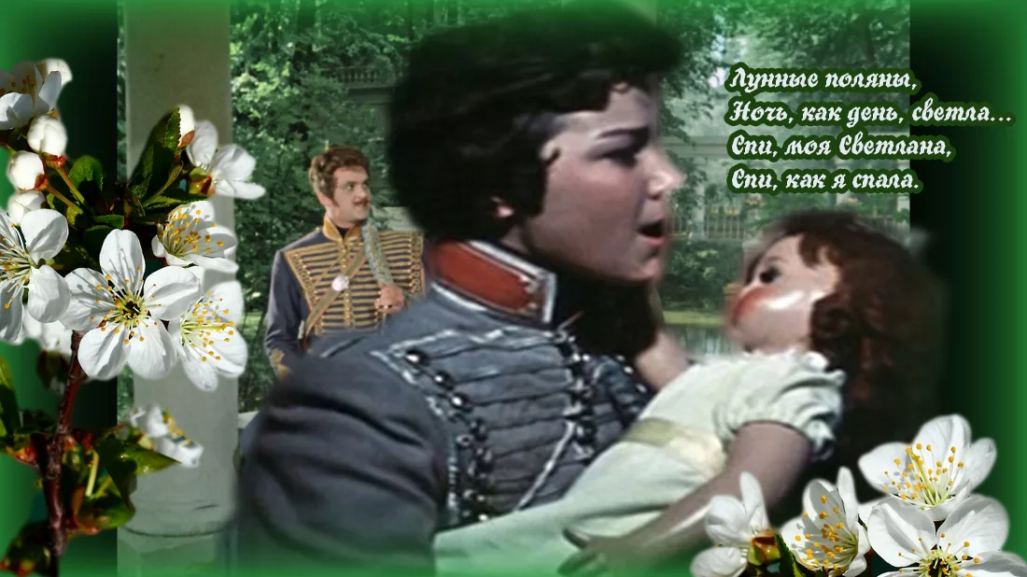
Колыбельная Светлане (из к/ф "Гуссарская баллада")
Автор:
Музыка: Т. Хренников,
Стихи: А. Гладков

Slide 2
Колыбельная Светлане
В начале 40-х годов драматург Aлександр Константинович Гладков написал героическую-патриотическую, но при этом веселую пьесу про Отечественную войну 1812г. "Давным-давно". А в 1962г. по пьесе режиссер Эльдар Рязанов снял фильм "Гусарская баллада". Популярность фильма стала просто народной. Во многом популярности пьесе и фильму добавила великолепная музыка, сочиненная Тихоном Николаевичем Хренниковым специально для пьесы - помимо песни "Колыбельная Светланы", там есть еще несколько прекрасных его песен на стихи Гладкова.
Народ полюбил песни Хренникова, которых написал он множество. К пьесам, к фильмам, просто так. И "Колыбельная Светланы" стоит в ряду его лучших лирических песен. Французский композитор Жорж Орик (Georges Auric) прямо сказал: "Если бы Хренников сочинил только одну мелодию - "Колыбельную Светлане" - его имя было бы уже навечно занесено в музыкальные анналы".

Slide 3
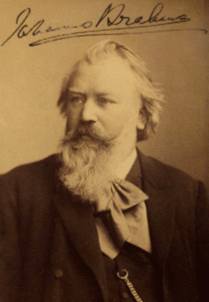
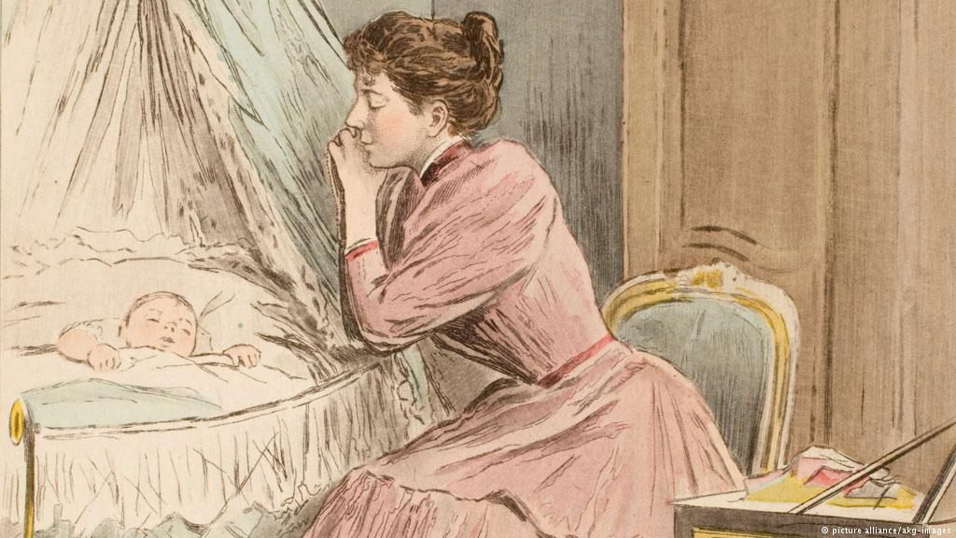
БРАМС КОЛЫБЕЛЬНАЯ
Музыка: Иоганнес Брамс (1833-1897 гг.)

Slide 4
БРАМС КОЛЫБЕЛЬНАЯ
Иоганнес Брамс написал колыбельную как часть симфонии в 1868 г., она не предполагала написание слов. Поначалу мелодия носила название "Wiegenlied (то есть Колыбельная песня), Опус 49 №4". Текст "Wiegenlied" получила несколько позже, когда композитор отправился в Германию. Там Брамс встретил молодую женщину по имени Берта Фабер. Она хотела новую песню, чтобы петь её своему первенцу, и композитор исполнил её желание, написав текст к своей "Колыбельной". Он называется "Guten Abend, gute Nacht" (то есть "Доброго вечера, доброй ночи"). Песня получилась простой и естественно красивой, поэтому многие думают, что Брамс её целиком позаимствовал у народа. Музыковеды говорят, что композитор в своём творчестве стоит очень близко к фольклорной традиции, нередко цитируя народные мелодии или их обрабатывая, но в данном случае автор у "Guten Abend, gute Nacht" один. Почти за полтора века "Колыбельная" Брамса распространилось по всему миру. Она есть и в итальянском варианте, и в английском, и в чешском, и во французском, и, конечно, в русском – да ещё на каждый язык зачастую приходится не по одному варианту текста.

Slide 5
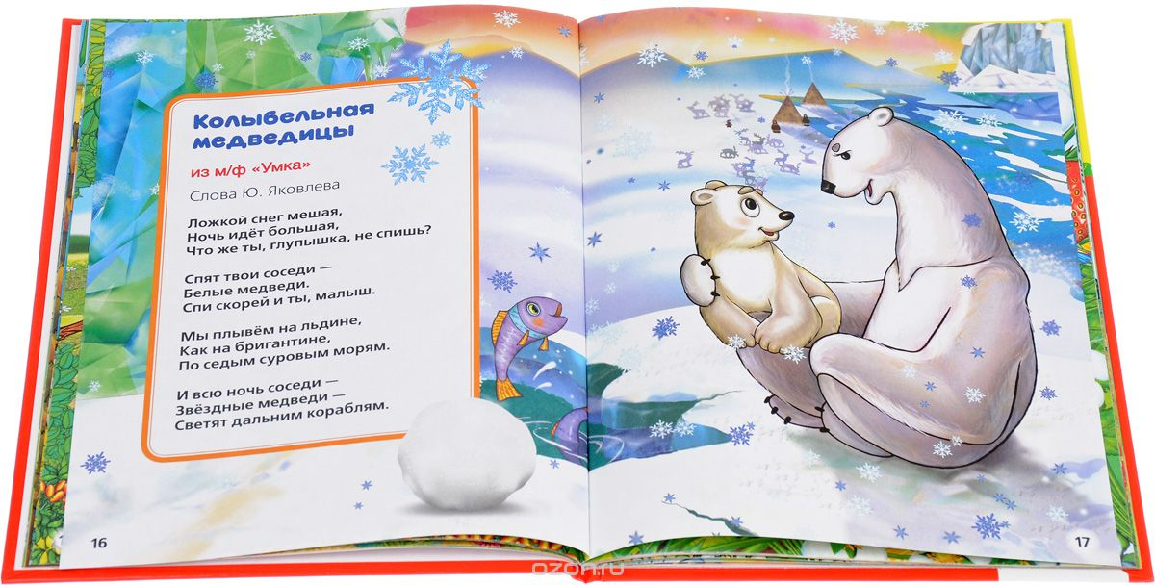
Колыбельная медведицы
Автор слов: Яковлев Ю. Автор музыки: Крылатов Е.

Slide 6
Колыбельная медведицы
Композитор Евгений Крылатов написал музыку к мультфильму «Умка». Песенку «Колыбельная медведицы» исполнила Аида Ведищева. Автор текста — Ю. Яковлев.
Решающую роль в судьбе Евгения Крылатова сыграл его хороший знакомый — композитор Александр Зацепин. К тому времени Зацепин был уже широко известен в мире кино. Именно он привёл Крылатова на студию «Союзмультфильм», где работал над музыкой к м-ф «Умка», и заявил, что тот будет его соавтором. Нельзя сказать, что режиссёры Владимир Попов и Владимир Пекарь сильно обрадовались — мультик длится всего 10 минут, что там делать двум композиторам? Однако отказать именитому Зацепину не смогли. Далее Александр Сергеевич делает благородный «ход конём» — и просто исчезает со студии, отдав создание музыки к мультфильму полностью в руки своего протеже. В результате на свет появляется знаменитая «Колыбельная Медведицы» на слова Ю. Яковлева («Ложкой снег мешая ночь идет большая…»), замечательно исполненная Аидой Ведищевой. Поначалу Крылатов не придаёт песне большого значения («Когда написал её, думал, что это пустячок»). Но после выхода на экраны мультфильма про забавного полярного медвежонка «Колыбельная» становится мегахитом — и, что особенно интересно, не столько для детей, сколько для взрослых. Сегодня Крылатов также признаёт эту песню «любимицей» из всего им написанного.

Slide 7
Музыкальный анализ колыбельных песен
Выясним вначале, что же такое колыбельная. Cлово “колыбель” этимологически происходит от глаголов “колебать”, “колыхать”, “качать”. Устройство колыбели для новорожденного традиционно на Руси обставлялось множеством таинств и мистических обрядов. Люльку подвешивали к потолку на гибком шесте (к шесту она крепилась с помощью веревок). Снизу, как правило, тоже прикреплялась веревка, позволявшая качать эту люльку (зыбку) с находящимся в ней ребенком, не отвлекаясь от повседневной домашней работы.
Колыбельные песни в народе ещё зовут байками. Это название произошло от глагола баять, баить – «говорить». Старинное значение этого слова – «шептать, заговаривать». Со временем колыбельные песни утратили обрядный и заговорно-заклинательный характер. Колыбельные песни, выражая нежность и любовь к ребёнку, имеют вполне определённую цель – усыпить его. Этому способствует спокойный, размеренный ритм и монотонный напев.
Колыбельные песни есть у всех народов мира и имеют схожие черты: высокий тембр, медленный темп, характерные интонации.
Чаще всего колыбельная песня имеет музыкальный размер 4/4, который накладывается на биение спокойного сердца (ритм 68-72 удара в минуту).

Slide 8
Колыбельная медведицы
Мне больше всего понравилась колыбельная медведицы , потому что она из мультфильма «Умки» , а мне этот мультик очень нравится . А также в этой колыбельной слова для меня понятны . Эта колыбельная показалась мне очень нежной, ласковой , спокойной.

